Slide 1
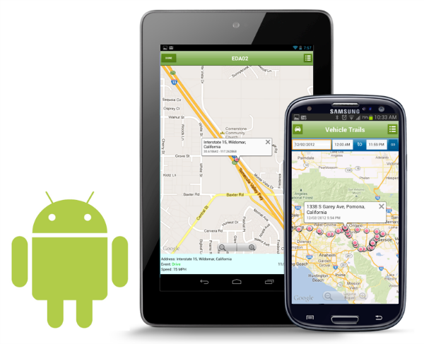
JogginGo!

Slide 2

GPS + Jogging + Social
= JogginGo!
Notes:
Ou seja, o nosso objectivo passa por providenciar

Slide 3

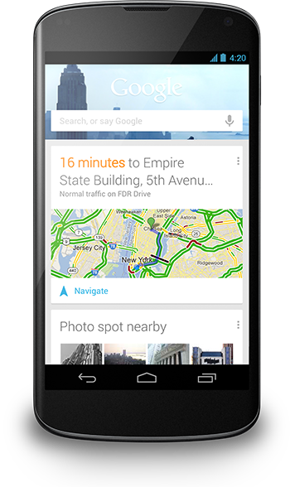
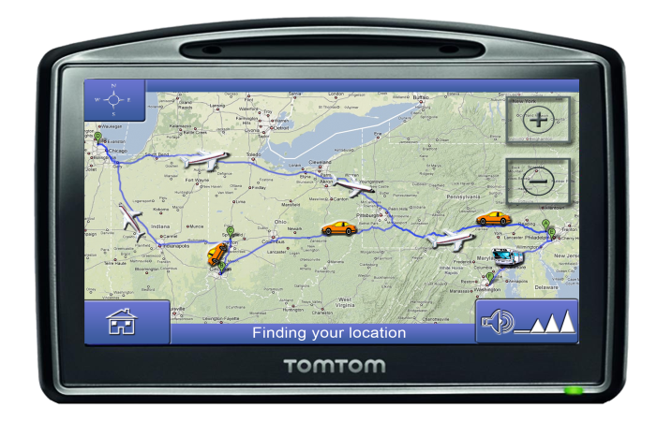
Responsável pela localização, em tempo-real, de um dispositivo
Notes:
GPS – Global Positioning System. Dispositivo equipado com sensor GPS. Hoje em dia encontram-se em diferentes tipos de dispositivos, sendo que cada vez mais o smarphone vem a ganhar impacto

Slide 4


Milhares de pessoas fazem jogging em todo o
mundo
Notes:
Hoje em dia é uma actividade cada vez mais posta em prática

Slide 5


As pessoas precisam de partilhar
as suas actividades

Slide 6

Objectivos
Notes:
Objectivos

Slide 7


Obter e guardar informação sobre o percurso de uma corrida

Slide 8
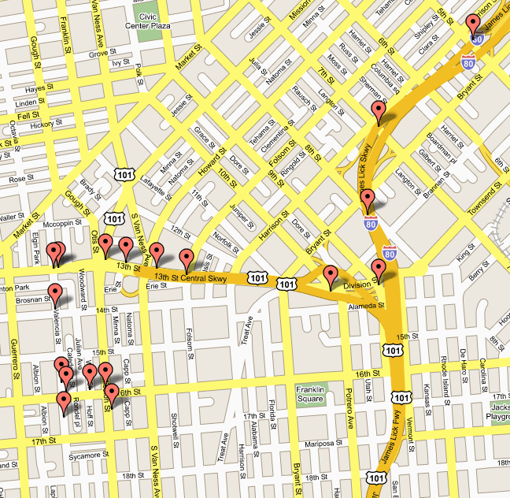

Apresentar a informação num mapa, com o tempo realizado
Notes:
Objectivos

Slide 9
Competir por melhores tempos em percursos pré-determinados
Test your limits!
Notes:
Objectivos

Slide 10
Estado da arte

Slide 11


Tracking de desportos em smartphones

Slide 12
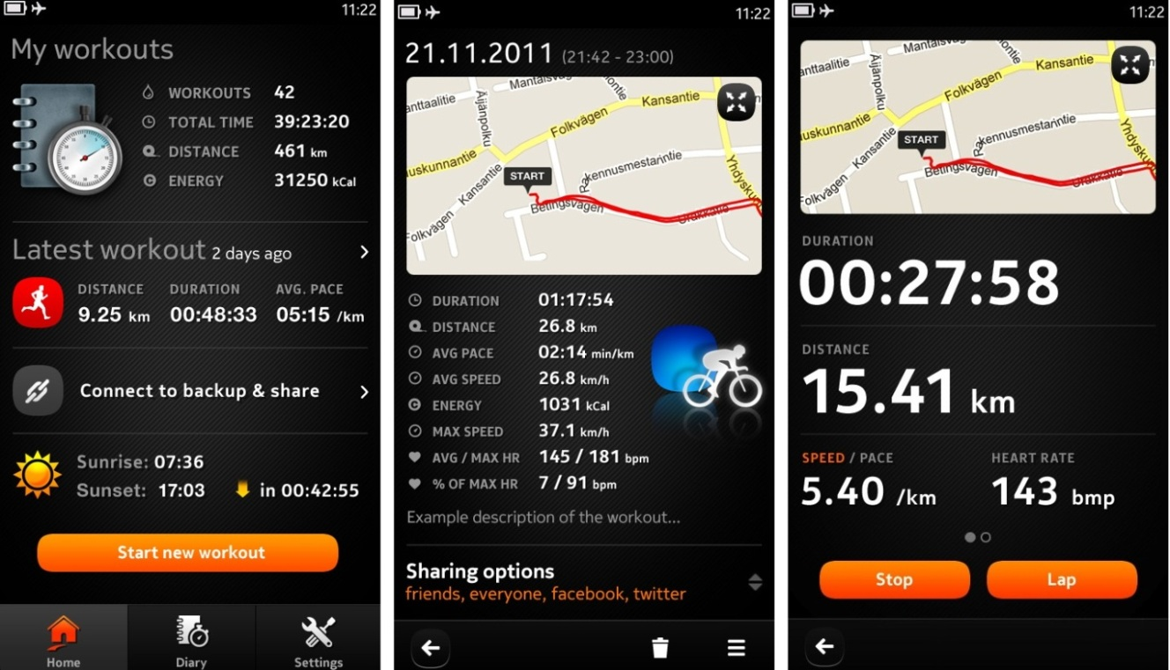
Tracking de desportos em smartphones

Slide 13
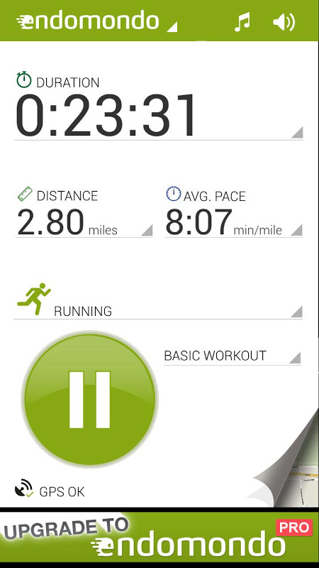
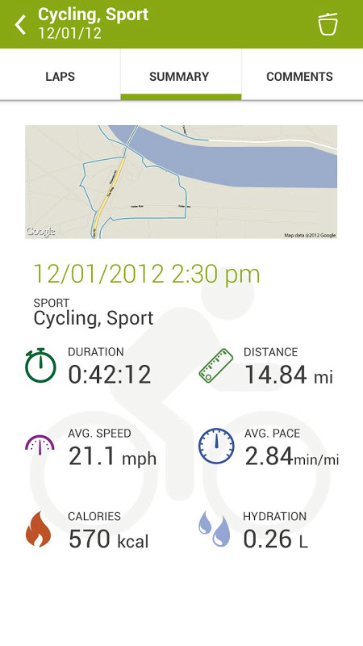
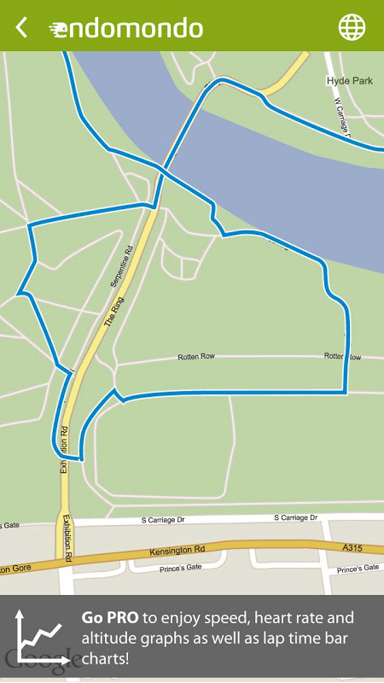
Tracking de desportos em smartphones

Slide 14
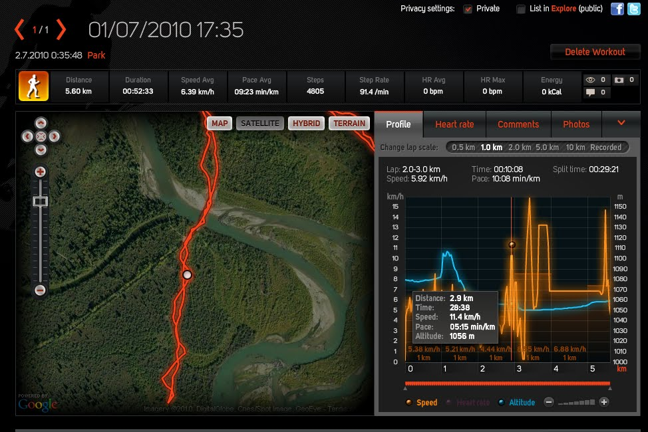
Visualização de mapas com os percursos na web

Slide 15
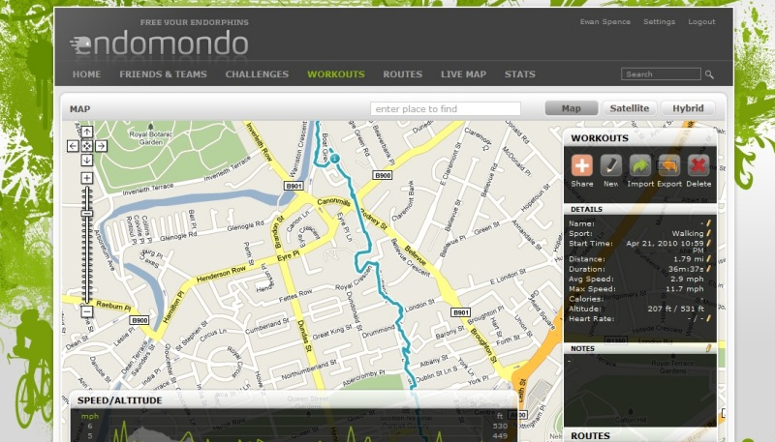
Visualização de mapas com os percursos na web

Slide 16
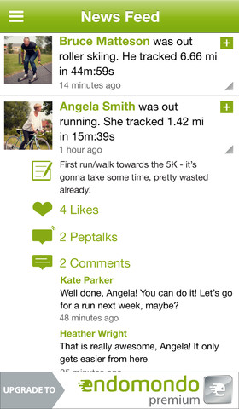
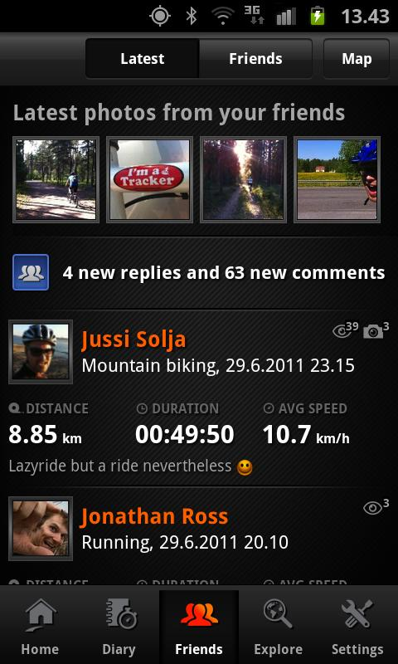

Desporto como actividade social

Slide 17


Requisitos do utilizador

Slide 18

Utilizador visitante
Visualizar informação relevante;
Registar-se na aplicação.
Notes:
Visualizar informaçao relevante para escolher ou não a nossa aplicação

Slide 19

Utilizador registado
Entrar na aplicação;
Ver perfil e dados sobre as suas corridas – dele próprio e dos outros utilizadores;

Slide 20
Utilizador registado
Competir nos percursos “Test your limits”;
Adicionar novos percursos para a competição.
Notes:
Estes novos percursos serão validados pelos moderadores.

Slide 21

Utilizador moderador
Aceitar novos percursos para o “Test your limits”;
Reportar problemas ou resolvê-los se possível.
Notes:
Para além de poder ser um utilizador normal:

Slide 22

Administrador
Resolver problemas fora do alcance do moderador;
Banir utilizadores, remover trilhos, adicionar percursos, (des)promover utilizadores.
Notes:
Para além de poder ser um utilizador normal:

Slide 23

Trabalho desenvolvido

Slide 24
Tratamento dos dados
→ webservice
Recolha dos dados
→ aplicação móvel

Slide 25

Tratamento dos dados
→ webservice
Recolha dos dados
→ aplicação móvel

Slide 26

?

